Slide 1



PROYECTO CAPSTONE FASE 3
Visualización Concesiones Salmonera
Benjamín Gatica
26 de Noviembre, 2024

Slide 2

Descripción del proyecto
PROBLEMÁTICA
SOLUCIÓN
Se requiere estudiar la recuperación del fondo marino utilizando datos históricos de concesiones salmoneras en el sur de Chile.
El proyecto propuesto será un sistema encargado de traer los datos de archivos de diferente origen, pasando por una serie de procesos para llegar a una visualización web basada en los requerimientos del cliente.
Notes:
Datos disponibles ininteligibles o difíciles de obtener para quienes lo requieran Recopilación de datos, transformándolos en algo de valor para los estudios de expertos

Slide 3
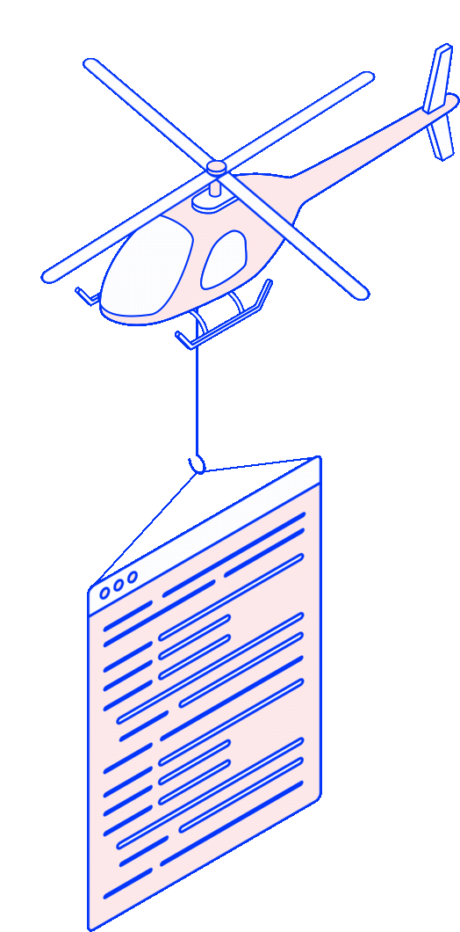
Roles y Funciones
Programador y diseñador de software
Funciones desempeñadas:
DISEÑAR
PROGRAMAR Y TESTEAR SOFTWARE
PLANIFICAR Y GESTIONAR EL PROYECTO
INTEGRAR PLATAFORMAS
MODELAR Y PROGRAMAR BASES DE DATOS.
Notes:
Mencionar pocos y “entre otros” o “entre los que se pueden leer”

Slide 4

Objetivos
Generales
Desarrollar una sistema web capaz de visualizar concesiones salmoneras y graficar datos ligados a las concesiones.
Específicos
Desarrollar y desplegar una aplicación web interactiva que visualice los datos en un mapa dinámico y gráficos personalizados según los requisitos del cliente
Crear y probar una API RESTful que permita la consulta de los datos almacenados en la base de datos
Diseñar y desarrollar una base de datos en MariaDB
Implementar y validar scripts para la extracción, transformación y carga (ETL) de datos desde archivos de diferentes formatos hacia la base de datos
Notes:
Parafrasear cada uno, debes mencionar todos!

Slide 5

Alcances del proyecto
Scripts ETL: Procesan datos de archivos externos, normalizándolos para la base de datos.
Base de datos: Modelo en MariaDB
API RESTful: Acceso eficiente a los datos
Aplicación web: Visualización interactiva de concesiones en un mapa y gráficos oceanográficos como TS y Temperatura-Profundidad.
Notes:
Palabra clave: ABARCAR, ABARCA

Slide 6

Limitaciones del proyecto
El sistema se probará unicamente en sistemas operativos Windows 10 y 11
No se incluirán funcionalidades más avanzadas como análisis automatizado de datos, filtros por región o integración con sistemas externos fuera de los requerimientos actuales.
Notes:
Limitantes

Slide 7
Metodología
METODOLOGÍA ITERATIVA EN FASES
DESCRIPCIÓN
Un enfoque estructurado que divide el desarrollo en fases secuenciales con entregables específicos, integrando retroalimentación constante para garantizar alineación con los objetivos del cliente.
Fases definidas:
Planificación
Diseño
Desarrollo
Pruebas y QA
Despliegue
Iteración en cada fase:
Reuniones semanales para revisar avances, resolver bloqueos y ajustar objetivos.
Flexibilidad para adaptarse a cambios en los requerimientos.
Entregables tangibles en cada fase:
Documentos, modelos, prototipos y sistemas funcionales listos para evaluación.
Notes:
Acercamiento del cliente con el proyecto > Fases definidas + Entregables al final de cada una > Reuniones semanales AVANCES, OBJETIVOS Y BLOQUEOS

Slide 8

Cronograma
Planificación:
6 días
(10/09 - 17/09)
Desarrollo:
42 días
(26/09 - 22/11)
Despliegue:
5 días
(11/12 - 17/12)
Diseño:
6 días
(18/09 - 25/09)
Pruebas y QA:
12 días
(25/11 - 10/12)

Slide 9
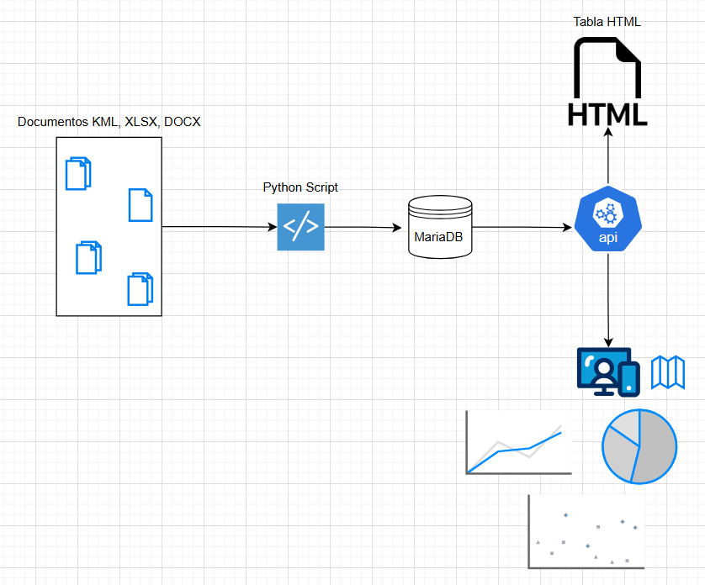
Arquitectura

Slide 10
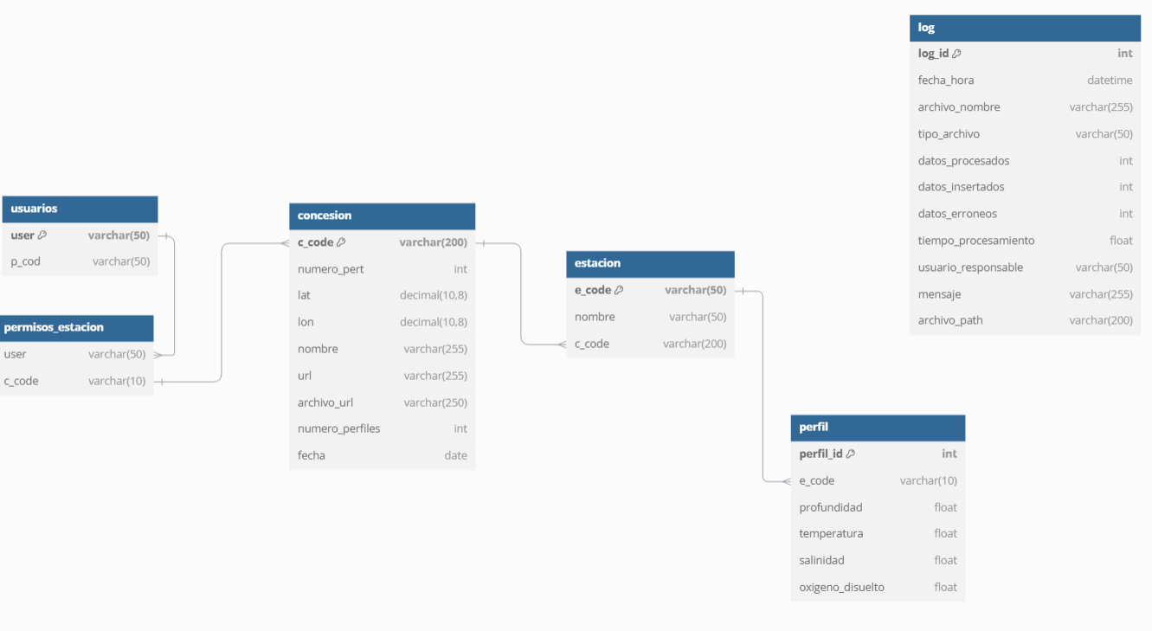
Modelo de datos

Slide 11
Tecnologías utilizadas
DJANGO
JAVASCRIPT
FLASK
DOCKER
PYTHON
MARIADB
Notes:
PYTHON: API, APP WEB FLASK DJANGO

Slide 12
Demostración del proyecto

Slide 13
COMENTARIOS FINALES
Notes:
INTERESES PROFESIONALES Y COMPETENCIAS

